Slide 1
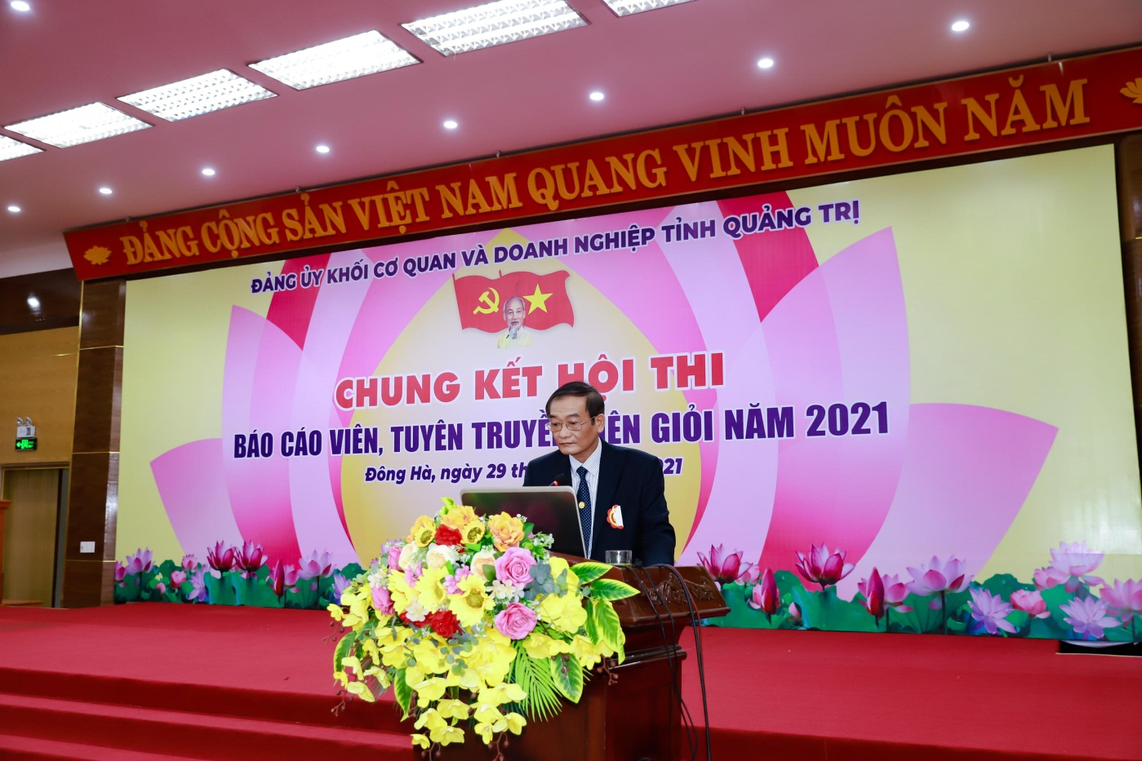
CHUYÊN ĐỀ: “XÂY DỰNG, CHỈNH ĐỐN ĐẢNG TRONG SẠCH, VỮNG MẠNH VỀ ĐẠO ĐỨC”
Báo cáo viên: NGUYỄN VĂN DUỆ
Đơn vị: Đảng bộ Viễn thông Quảng Trị

Slide 2
“XÂY DỰNG, CHỈNH ĐỐN ĐẢNG TRONG SẠCH, VỮNG MẠNH VỀ ĐẠO ĐỨC”
Phần 1. Đánh giá công tác xây dựng chỉnh đốn Đảng về đạo đức nhiệm kỳ XII
Phần 2. Phương hướng, nhiệm vụ giải pháp công tác xây dựng chỉnh đốn Đảng về đạo đức nhiệm kỳ XIII
Phần 3. Liên hệ thực tế tại Đảng bộ Viễn thông Quảng Trị

Slide 3
PHẦN THỨ NHẤT: ĐÁNH GIÁ CÔNG TÁC XÂY DỰNG CHỈNH ĐỐN ĐẢNG VỀ ĐẠO ĐỨC NHIỆM KỲ XII

Slide 4
PHẦN THỨ NHẤT: ĐÁNH GIÁ CÔNG TÁC XÂY DỰNG CHỈNH ĐỐN ĐẢNG VỀ ĐẠO ĐỨC NHIỆM KỲ XII
Thành tựu
Hạn chế
NỘI DUNG
1
2

Slide 5
I. THÀNH TỰU
THÀNH TỰU THỨ NHẤT
Công tác xây dựng Đảng về đạo đức được Trung ương và các cấp ủy, tổ chức đảng đề cao; nhận thức và hành động của đội ngũ cán bộ, đảng viên, nhất là đảng viên giữ vị trí lãnh đạo, quản lý có chuyển biến tích cực.

Slide 6
I. THÀNH TỰU
Trong nhiệm kỳ
+ BCH Trung ương Ban hành: NQ Trung ương 4. Chỉ ra 27 biểu hiện về đạo đức lối sống, tự diễn biến tự chuyển hóa trong nội bộ.
+ Bộ chính trị ban hành: Quy định số 55 –QĐ/TW về một số việc cần làm ngay để phát huy vai trò nêu gương của cán bộ, đảng viên.
+ BCH Trung ương ban hành quy định 08-QĐ/TW về công tác nêu gương của cán bộ, đảng viên, trước hết là ủy viên Bộ Chính trị, ủy viên Ban Bí thư, ủy viên Ban Chấp hành Trung ương, chỉ rõ 8 nội dung phải gương mẫu, 8 nội dung phải kiên quyết chống; đồng thời, yêu cầu cán bộ giữ chức vụ càng cao càng phải gương mẫu..
.

Slide 7
I. THÀNH TỰU
Trong nhiệm kỳ
+ Các cấp ủy Đảng ban hành: Quy định về chuẩn mực đạo đức để cán bộ, đảng viên tu dưỡng, rèn luyện;
+ Thủ tướng Chính phủ đã ban hành quyết định số 1847/QĐ-Ttg, phê duyệt Đề án văn hóa công vụ; nhiều địa phương ban hành quy tắc ứng xử của cán bộ, đảng viên với nhân dân.

Slide 8
I. THÀNH TỰU
THÀNH TỰU THỨ HAI
Việc thực hiện trách nhiệm nêu gương và chuẩn mực đạo đức của cán bộ, đảng viên có chuyển biến tích cực, nhất là vai trò tiên phong, gương mẫu của các đồng chí Ủy viên Bộ Chính trị, Ủy viên Ban Bí thư, Ủy viên Ban Chấp hành Trung ương.
Việc xử lý kỷ luật nghiêm những đảng viên vi phạm, của cán bộ đương chức và nghỉ hưu đã giúp mỗi cán bộ, đảng viên tự soi, tự sửa, tự điều chỉnh hành vi, tích cực rèn luyện đạo đức, lối sống, tác phong công tác.

Slide 9
I. THÀNH TỰU
Trong nhiệm kỳ
Các cấp ủy kỹ luật: Hơn 1300 tổ chức đảng; hơn 69.000 đảng viên.
BCH, Bộ chính trị, Ban bí thư kỹ luật: 10 tổ chức đảng, 60 đảng viên.
UBKT trung ương kỹ luật: 169 đảng viên. Trong đó có 53 đồng chí thuộc diện BCT, Ban bí thư quản lý.
Có 3 UV BCT, 1 nguyên UVBCT, 7 UV Trung ương, 16 nguyên UV Trung ương; 1 bộ trưởng, 4 nguyên bộ trưởng; 12 bí thư và nguyên bí thư tỉnh; 26 sĩ quan cấp tướng quân đội và công an.

Slide 10
I. THÀNH TỰU
THÀNH TỰU THỨ BA
Các cấp ủy, tổ chức đảng đã nghiêm túc chỉ đạo, tổ chức thực hiện tự phê bình và phê bình theo tinh thần Nghị quyết Trung ương 4 khóa XI, khóa XII.

Slide 11
I. THÀNH TỰU
THÀNH TỰU THỨ BA
Có được thành tựu trên là nhờ: Bộ Chính trị, Ban Bí thư đã gương mẫu, nghiêm túc thực hiện kiểm điểm tự phê bình và phê bình; tập trung lãnh đạo, chỉ đạo, kiểm tra, gợi ý kiểm điểm đối với những tập thể, cá nhân có biểu hiện vi phạm. Năm 2016: BCT gợi ý kiểm điểm 18 tập thể, 3 cá nhân. Ban BT gợi ý 33 tổ chức đảng thuộc diện BCT và Ban bí thư quản lý.
Từ 2017 đến 2019: - BCT và Ban bí thư thành lập 15 đoàn kiểm tra thực hiện NQ TW4 và học tập làm theo Bác tại 30 địa phương.

Slide 12
I. THÀNH TỰU
Kiểm điểm
+ Các cấp ủy, tổ chức đảng đã dành thời gian để kiểm điểm ở cấp mình, trực tiếp dự, chỉ đạo, gợi ý kiểm điểm đối với tập thể, cá nhân thuộc quyền quản lý.
+ Từ 2017 đến 2019: Các cấp ủy gợi ý kiểm 22.386 tập thể và 44.281 cá nhân.

Slide 13
I. THÀNH TỰU
THÀNH TỰU THỨ TƯ
Việc đẩy mạnh học tập và làm theo tư tưởng, đạo đức, phong cách Hồ Chí Minh đã trở thành nhiệm vụ quan trọng, thường xuyên của mỗi tổ chức đảng và cán bộ, đảng viên; đã có nhiều cách làm mới, sáng tạo, đạt kết quả tích cực.

Slide 14
I. THÀNH TỰU
Cách làm hay
Quân ủy trung ương phát động phong trào: Phát huy truyền thống, cống hiến tài năng, xứng danh bộ đội cụ Hồ.
Đảng ủy công an Trung ương phát động phong trào: Công an nhân dân thực hiện 6 điều Bác Hồ dạy.
Thành ủy Hồ Chí Minh phát động phong trào: Nghe dân nói – nói dân nghe.
Tỉnh ủy Quảng trị: Hướng dẫn chào cờ hàng tháng; tổ chức ký cam kết trách nhiệm nêu gương của người đứng đầu và tập thể lãnh đạo cấp dưới với lãnh đạo cấp trên; ngày thứ 7 vì nông thôn mới, ngày thứ 7 vì các dự án động lực.

Slide 15
I. THÀNH TỰU
THÀNH TỰU THỨ NĂM
Công tác xây dựng Đảng về đạo đức đã góp phần ngăn chặn có hiệu quả tình trạng suy thoái đạo đức, lối sống trong đội ngũ cán bộ, đảng viên, nhất là cán bộ lãnh đạo, quản lý và người đứng đầu các tổ chức, cơ quan, đơn vị; xây dựng đội ngũ cán bộ có phẩm chất đạo đức trong sáng, tiên phong, gương mẫu hoàn thành tốt nhiệm vụ được giao.

Slide 16
I. THÀNH TỰU
Kết quả dư luận xã hội
Ban Tuyên giáo Trung ương lấy kết quả dư luận xã hội:
Kết quả ngăn chặn đẩy lùi suy thoái tư tưởng chính trị đạo đức lối sống, tự diễn biến tự chuyển hóa: Niềm tin cán bộ, đảng viên tăng từ 39% năm 2018 lên 59% 2019.
Kết quả phòng chống tham nhũng, lãng phí “ lợi ích nhóm”: Niềm tin cán bộ, đảng viên tăng từ 29% năm 2018 lên 48% năm 2019.

Slide 17
I. THÀNH TỰU
Tại Đại hội XIII: Tổng Bí thư Nguyễn Phú Trọng từng khẳng định: "Ðất nước ta chưa bao giờ có được cơ đồ, tiềm lực, vị thế, uy tín quốc tế như ngày hôm nay". Có thể khẵng định rằng những thành tựu mà đất nước đạt được trong đó có một phần đóng góp không nhỏ của công tác xây dựng Đảng về đạo đức.

Slide 18
II. HẠN CHẾ
1. Việc tu dưỡng, rèn luyện của một bộ phận cán bộ, đảng viên chưa thường xuyên, một số suy thoái về tư tưởng chính trị, đạo đức, lối sống; vẫn còn tình trạng nói không đi đôi với làm; quan liêu, tham nhũng, lãng phí, cá nhân chủ nghĩa, gây mất đoàn kết nội bộ; chưa nêu cao ý thức trách nhiệm trước tổ chức, đơn vị, địa phương và nhân dân.

Slide 19
II. HẠN CHẾ
2: Thực hiện quy định về trách nhiệm nêu gương của cán bộ, đảng viên chưa trở thành nề nếp. Một số cán bộ vi phạm đến mức phải kỷ luật, xử lý hình sự, trong đó có cả Ủy viên Bộ Chính trị, Ủy viên Ban Chấp hành Trung ương
3. Việc đấu tranh với các biểu hiện lệch lạc về đạo đức, lối sống chưa mạnh mẽ.

Slide 20
I. HẠN CHẾ

Slide 21
II. HẠN CHẾ
4. Tự phê bình và phê bình ở không ít nơi còn hình thức; vẫn còn tình trạng nể nang, né tránh, ngại va chạm ở nhiều nơi; một bộ phận cán bộ, đảng viên thiếu tự giác nhận khuyết điểm và trách nhiệm đối với nhiệm vụ được giao.
5. Giám sát của Mặt trận Tổ quốc, các tổ chức chính trị - xã hội và nhân dân đối với việc tu dưỡng, rèn luyện đạo đức, lối sống của cán bộ, đảng viên ở một số nơi chưa thường xuyên, hiệu quả thấp

Slide 22
PHẦN THỨ HAI: PHƯƠNG HƯỚNG, NHIỆM VỤ, GIẢI PHÁP CỦA CÔNG TÁC XÂY DỰNG ĐẢNG VỀ ĐẠO ĐỨC NHIỆM KỲ ĐẠI HỘI XIII

Slide 23
PHẦN THỨ HAI: PHƯƠNG HƯỚNG, NHIỆM VỤ, GIẢI PHÁP CỦA CÔNG TÁC
XÂY DỰNG ĐẢNG VỀ ĐẠO ĐỨC NHIỆM KỲ ĐẠI HỘI XIII
Phương hướng
Nhiệm vụ tập trung xây dựng đảng về đạo đức
NỘI DUNG
1
2

Slide 24
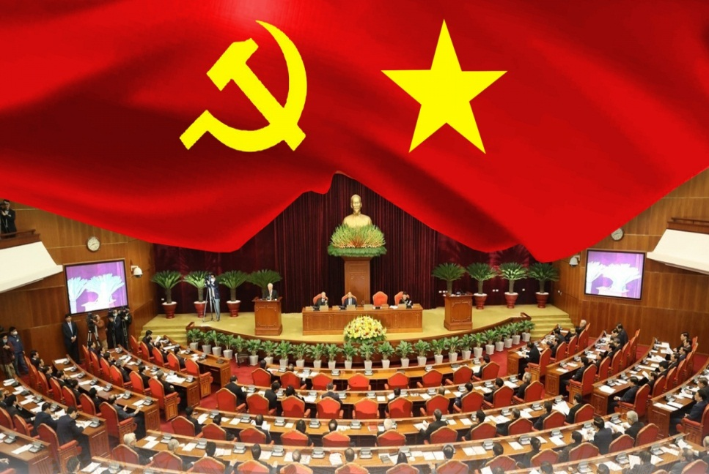
1. PHƯƠNG HƯỚNG XÂY DỰNG ĐẢNG VỀ ĐẠO ĐỨC
Tăng cường công tác xây dựng, chỉnh đốn Đảng về chính trị, tư tưởng, đạo đức. Kiên quyết, kiên trì đấu tranh ngăn chặn, đẩy lùi sự suy thoái về tư tưởng chính trị, đạo đức, lối sống, những biểu hiện "tự diễn biến", "tự chuyển hóa" trong nội bộ.

Slide 25
2. NHIỆM VỤ TẬP TRUNG XÂY DỰNG ĐẢNG VỀ ĐẠO ĐỨC
Nhiệm vụ thứ nhất:
Kiên quyết, kiên trì thực hiện Nghị quyết Trung ương 4 khóa XI, Nghị quyết Trung ương 4 khóa XII về xây dựng Đảng gắn với đẩy mạnh học tập và làm theo tư tưởng, đạo đức, phong cách Hồ Chí Minh..
,

Slide 26
2. NHIỆM VỤ TẬP TRUNG XÂY DỰNG ĐẢNG VỀ ĐẠO ĐỨC
Nhiệm vụ thứ nhất:
+ Thực hiện nghiêm tự phê bình và phê bình từ Trung ương đến chi bộ.
+ Cấp ủy cấp trên chủ động gợi ý kiểm điểm đối với tập thể, cá nhân ở những nơi có vấn đề phức tạp, có biểu , hiện suy thoái, "tự diễn biến", "tự chuyển hóa";
+ Coi trọng kiểm tra việc khắc phục hạn chế, khuyết điểm.

Slide 27
2. NHIỆM VỤ TẬP TRUNG XÂY DỰNG ĐẢNG VỀ ĐẠO ĐỨC
Nhiệm vụ thứ 2:
- Bổ sung, hoàn thiện các chuẩn mực đạo đức cách mạng phù hợp để cán bộ, đảng viên tự giác tu dưỡng, rèn luyện, ứng xử hằng ngày.
Đẩy mạnh giáo dục đạo đức cách mạng, làm cho mỗi cán bộ, đảng viên thấy rõ bổn phận và trách nhiệm của mình, luôn vững vàng trước mọi khó khăn, thách thức và không bị cám dỗ bởi vật chất, tiền tài, danh vọng; đấu tranh có hiệu quả với chủ nghĩa cá nhân, bệnh quan liêu, cơ hội, cục bộ, bè phái, mất đoàn kết nội bộ.
Nâng cao ý thức tu dưỡng, rèn luyện đạo đức suốt đời, thường xuyên “tự soi”, “tự sửa” và nêu cao danh dự, lòng tự trọng của người đảng viên.

Slide 28
2. NHIỆM VỤ TẬP TRUNG XÂY DỰNG ĐẢNG VỀ ĐẠO ĐỨC
Nhiệm vụ thứ 3: Thực hiện tốt các quy định về trách nhiệm nêu gương; cán bộ có chức vụ càng cao càng phải gương mẫu. Nêu gương phải thực sự trở thành một nội dung quan trọng trong phương thức lãnh đạo của Đảng.
Nhiệm vụ thứ 4: Coi trọng công tác kiểm tra, giám sát trong Đảng, kết hợp với phát huy vai trò giám sát của báo chí và nhân dân đối với trách nhiệm nêu gương của cán bộ, đảng viên.

Slide 29
2. NHIỆM VỤ TẬP TRUNG XÂY DỰNG ĐẢNG VỀ ĐẠO ĐỨC
Nhiệm vụ thứ 5
Kịp thời biểu dương những điển hình tiên tiến, những tấm gương sáng về đạo đức lối sống; đấu tranh mạnh mẽ với các biểu hiện lệch lạc và xử lý nghiêm những hành vi vi phạm đạo đức lối sống.
Nhiệm vụ thứ 6:
Kết hợp giữa giữ vững kỷ luật, kỷ cương của Đảng, đề cao pháp luật của Nhà nước với giáo dục, bồi dưỡng nhân cách, đạo đức cách mạng cho cán bộ, đảng viên.

Slide 30
2. NHIỆM VỤ TẬP TRUNG XÂY DỰNG ĐẢNG VỀ ĐẠO ĐỨC
Nhiệm vụ thứ 7:
Thực hiện có hiệu quả việc giám sát của các cơ quan dân cử, Mặt trận Tổ quốc, các tổ chức chính trị - xã hội và nhân dân đối với việc tu dưỡng, rèn luyện đạo đức, lối sống của cán bộ, đảng viên, nhất là người đứng đầu và cán bộ chủ chốt.

Slide 31
PHẦN THỨ BA: LIÊN HỆ THỰC TẾ TẠI ĐẢNG BỘ VIỄN THÔNG QUẢNG TRỊ

Slide 32
PHẦN THỨ BA: LIÊN HỆ THỰC TẾ TẠI ĐẢNG BỘ VIỄN THÔNG QUẢNG TRỊ
Nhận thức
Những nhiệm vụ và kết quả đạt được
Hạn chế, kinh nghiệm
Nhiệm vụ thời gian tới
NỘI DUNG
1
2
3
4

Slide 33
1. NHẬN THỨC
Đảng bộ Viễn thông Quảng Trị xác định: Đạo đức là cái gốc của mọi vấn đề là động lực phát triển bền vững Doanh nghiệp.

Slide 34
2. NHIỆM VỤ VÀ NHỮNG KẾT QUẢ ĐẠT ĐƯỢC
1. Ban hành quy định về chuẩn mực đạo đức của VNPT.

Slide 35
2. NHỮNG NHIỆM VỤ VÀ KẾT QUẢ ĐẠT ĐƯỢC
2. Xây dựng các quy tắc ứng xử nơi làm việc

Slide 36
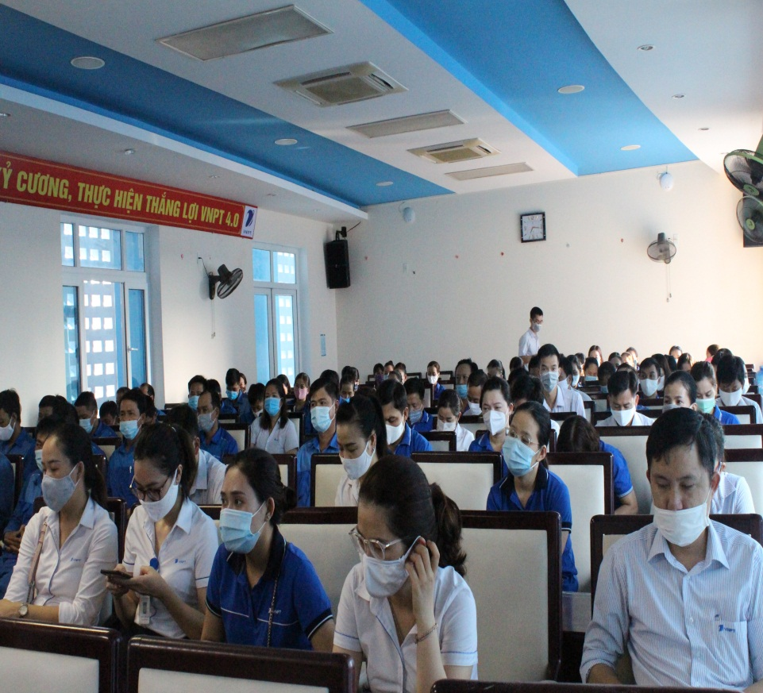
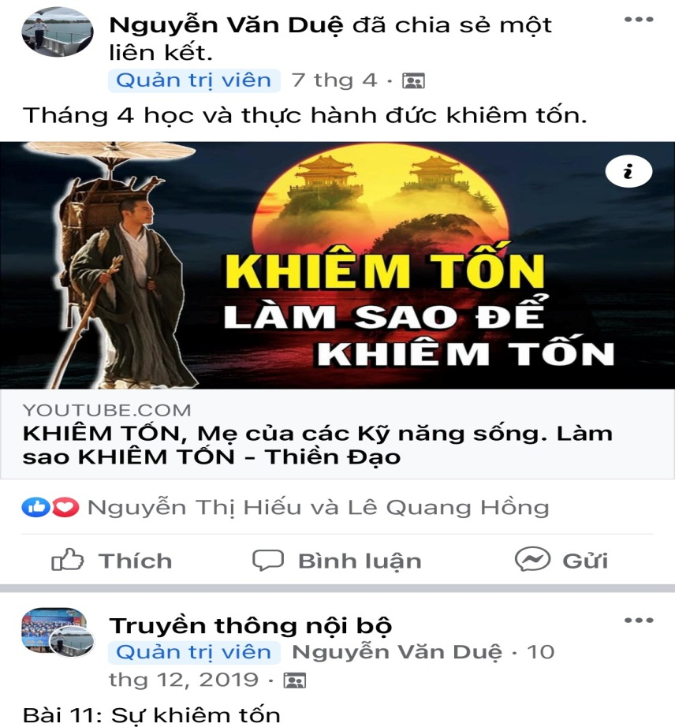
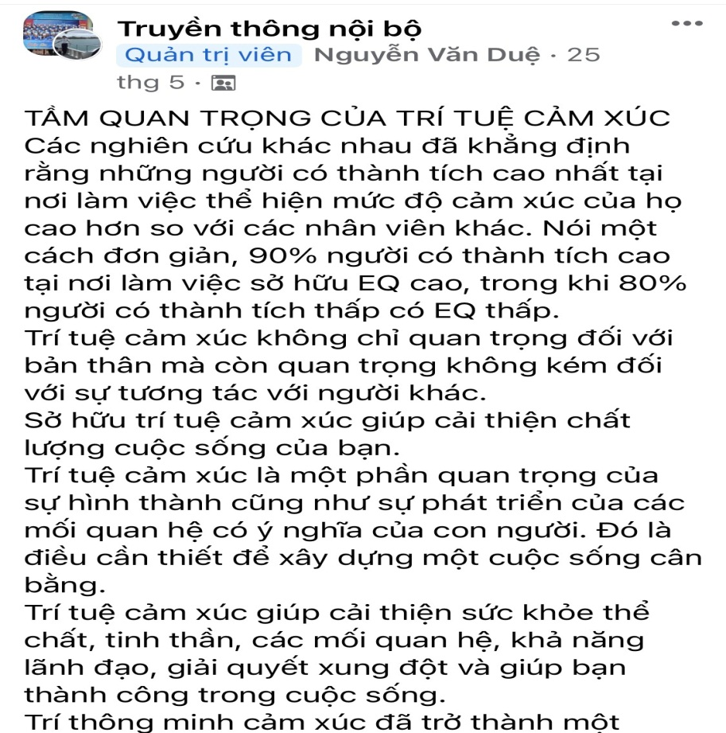
2. NHỮNG NHIỆM VỤ VÀ KẾT QUẢ ĐẠT ĐƯỢC
3. Xây dựng các nội dung và phương pháp để truyền thông và rèn luyện các đức tính: đoàn kết, tình thương yêu, tính khiếm tốn, trung thực, lương tâm; quản trị cảm xúc, tư duy tích cực

Slide 37
2. NHỮNG NHIỆM VỤ VÀ KẾT QUẢ ĐẠT ĐƯỢC
4. Thực hiện trách nhiệm nêu gương và chuẩn mực đạo đức của cán bộ, đảng viên bằng cam kết hàng năm

Slide 38
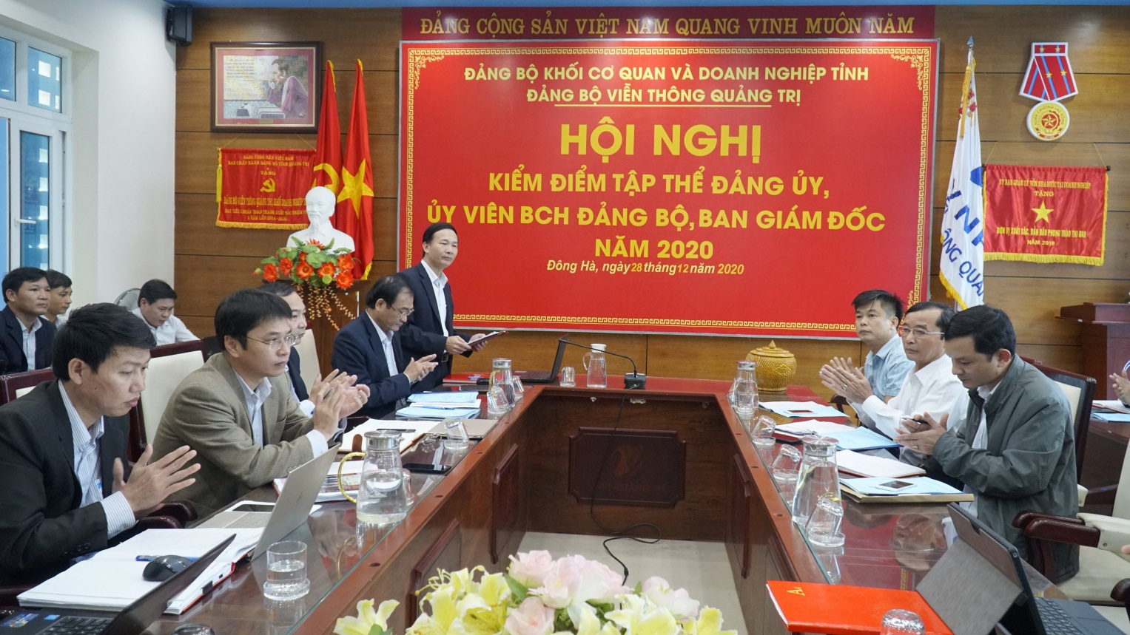
2. NHỮNG NHIỆM VỤ VÀ KẾT QUẢ ĐẠT ĐƯỢC
5. Nghiêm túc chỉ đạo, tổ chức thực hiện tự phê bình và phê bình theo tinh thần Nghị quyết Trung ương 4 khóa XI, khóa XII.

Slide 39
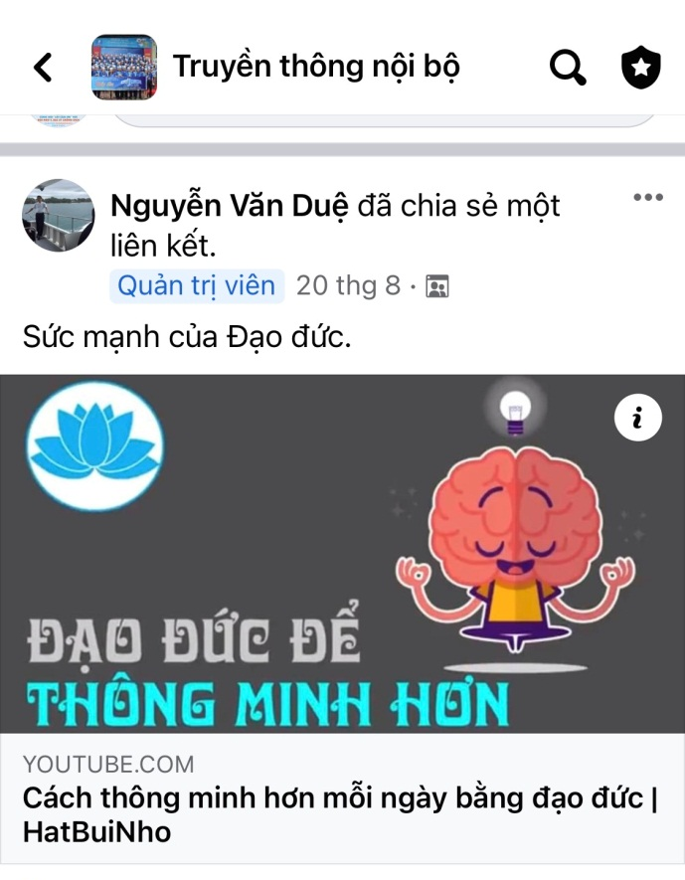
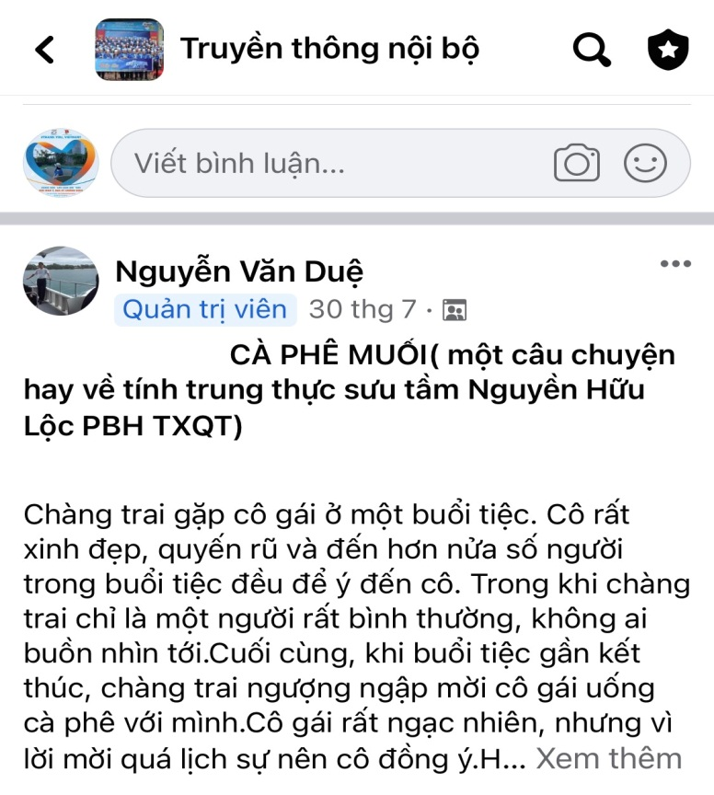
2. NHỮNG NHIỆM VỤ VÀ KẾT QUẢ ĐẠT ĐƯỢC
6. Xây dựng trang truyền thông nội bộ để tuyên truyền hàng trăm câu chuyện về đạo đức. Phát động phong trào sưu tầm các mẫu chuyện về đạo đức để truyền thông.

Slide 40
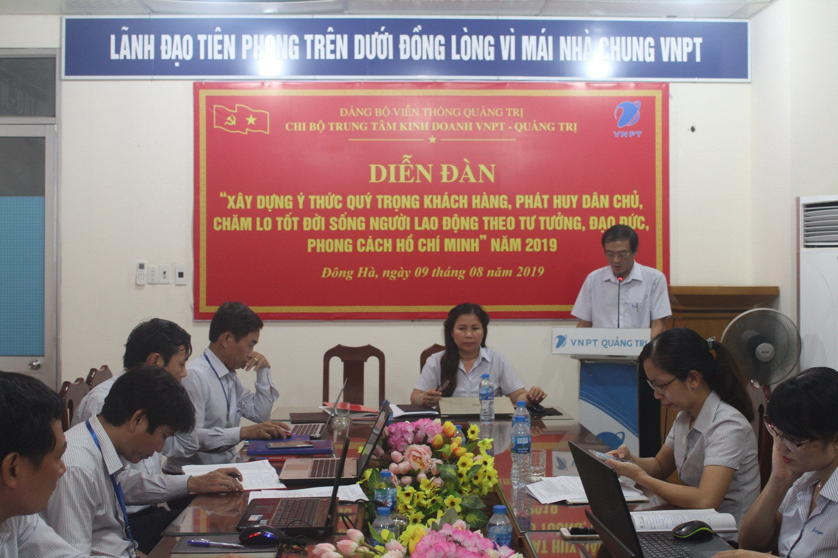
2. NHỮNG NHIỆM VỤ VÀ KẾT QUẢ ĐẠT ĐƯỢC
7. Chỉ đạo thực hiện tốt việc đăng ký và học tập làm theo tư tưởng, đạo đức, phong cách Hồ Chí Minh hàng năm.

Slide 41
2. NHỮNG NHIỆM VỤ VÀ KẾT QUẢ ĐẠT ĐƯỢC
8. Thực hiện tốt công tác kiểm tra giám sát việc sửa chữa, khắc phục hạn chế, khuyết điểm sau tự phê bình và phê bình cuối năm và nội dung đăng ký học tập làm theo Bác hàng năm.

Slide 42
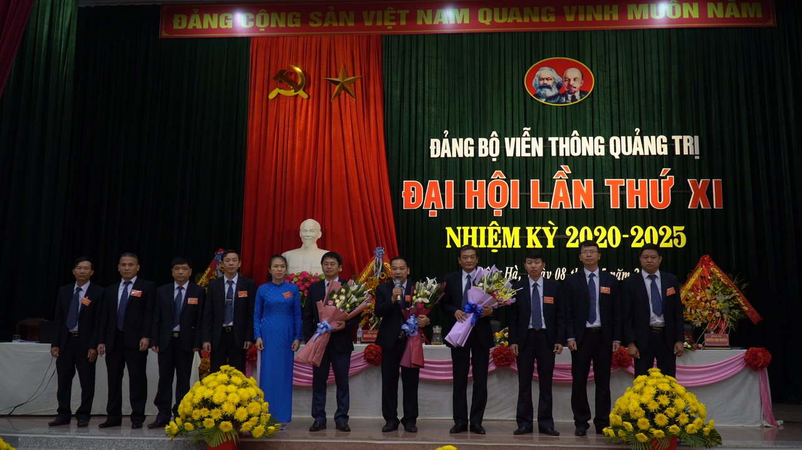
3. NHỮNG NHIỆM VỤ VÀ KẾT QUẢ ĐẠT ĐƯỢC
Nhận thức và hành động của cán bộ, đảng viên, trong việc xây dựng đảng về đạo đức chuyển biến tích cực và trở thành một việc làm thường xuyên.

Slide 43
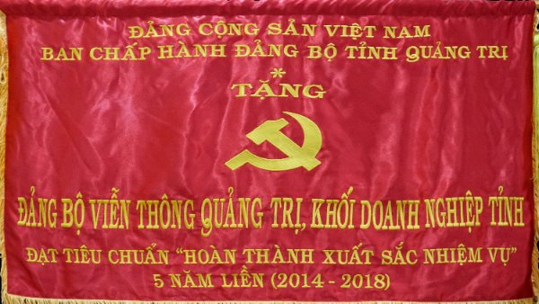
2. NHỮNG NHIỆM VỤ VÀ KẾT QUẢ ĐẠT ĐƯỢC
Đa số đội ngũ cán bộ, đảng viên có phẩm chất đạo đức trong sáng.; yêu thương nhau hơn, đoàn kết hơn, khiêm tốn, trung thực hơn, sống lương thiện và có trách nhiệm với xã hội hơn; góp phần xây dựng VNPT Quảng Trị phát triển nhanh, bền vững.
Đảng Bộ luôn đạt: Hoàn thành xuất sắc nhiệm vụ hàng năm.

Slide 44
2. NHỮNG NHIỆM VỤ VÀ KẾT QUẢ ĐẠT ĐƯỢC
Những thành quả trên có một phần đóng góp của bản thân. Là PBT Đảng ủy phụ trách công tác tư tưởng tôi luôn trăn trở quan tâm đến công tác giáo dục rèn luyện đạo đức cho cán bộ, đảng viên. Tôi luôn khát khao thay đổi mình. Quan tâm học hỏi những đức tính tốt từ cán bộ, đảng viên, là một tấm gương về đạo đức để mọi người noi theo.

Slide 45
3. HẠN CHẾ, KINH NGHIỆM
Hạn chế 1
Nhiều nội dung chưa đạt được như kỳ vọng
Hạn chế 2
Công tác gợi ý kiểm điểm đối với tập thể, cá nhân thuộc quyền quản lý BTV chưa được tốt.
Kinh nghiệm: Làm cho mỗi cán bộ đảng viên và người lao động có khát vọng: Rèn luyện nâng cao đạo đức của bản thân.

Slide 46
4. NHIỆM VỤ THỜI GIAN TỚI ĐỂ THỰC HIỆN TỐT
NGHỊ QUYẾT ĐẠI HỘI XIII
1. Tuyên truyền nhằm nâng cao hơn nhận thức và hành động của cán bộ đảng viên đối với nhiệm vụ xây dựng Đảng về Đạo đức của Đại hội XIII. Tiếp tục chỉ đạo thực hiện những nội dung đã làm tốt thời gian qua. Trong đó chú trọng việc đăng ký học tập làm theo Bác phải thực hiện giải quyết hiệu quả các khâu đột phá và các vấn đề quan trọng trong thực tiễn.

Slide 47
4. NHIỆM VỤ THỜI GIAN TỚI ĐỂ THỰC HIỆN TỐT NGHỊ QUYẾT ĐẠI HỘI XIII
2. Xây dựng tiêu chuẩn đạo đức cho từng đối tượng để thực hành sát với thực tế.
3. Xây dựng và ban hành sổ tay rèn luyện đạo đức để mỗi cán bộ đảng viên thường xuyên đọc và thực hành..
4. Thực hiện tốt công tác gợi ý kiểm điểm đối với tập thể, cá nhân thuộc quyền quản lý BTV.

Slide 48
4. NHIỆM VỤ THỜI GIAN TỚI ĐỂ THỰC HIỆN TỐT NGHỊ QUYẾT ĐẠI HỘI XIII
6. Hàng năm biểu dương gương những cán bộ, đảng viên tốt có tinh thần trách nhiệm xây dựng Đảng về đạo đức.
5. Làm tốt công tác kiểm tra, giám sát đối với việc thực hiện trách nhiệm nêu gương.

Slide 49
LỜI KẾT
Trong giai đoạn hiện nay tình trạng suy thoái về tư tưởng, đạo đức, lối sống chưa được khắc phục. Vì vậy công tác xây dựng Đảng ta về đạo đức thực sự là vấn đề có ý nghĩa lý luận và thực tiễn to lớn, góp phần nâng cao năng lực lãnh đạo và sức chiến đấu của Đảng, làm cho Đảng thực sự trong sạch, vững mạnh, hoàn thành những trọng trách của mình trước nhân dân và dân tộc.
Vì vậy theo tôi, mỗi cán bộ, đảng viên trong Đảng ủy khối cơ quan và doanh nghiệp tỉnh phát huy vai trò tiên phong, gương mẫu, không ngừng học tập, có khát vọng rèn luyện đạo đức để trở thành những tấm gương sáng xứng đáng với niềm tin yêu của quần chúng nhân dân, cùng góp phần vào xây dựng Đảng ta thật sự trong sạch, vững mạnh, để lãnh đạo Đất nước đi đến bến bờ phồn vinh hạnh phúc.

